Slide 1
voda
Viki Masarykova 6.B

Slide 2
VODA Z POHLADU ZDRAVIA
- čistá voda ničím neznečistená nemá chuť , farbu ani vôňu
- za deň by sme mali vypiť 2 až 3 litre čistej vody
- Človek bez vody vydrží 2 až 4 dní menšie deti menej ako 2 dni

Slide 3
Prečo je voda slaná ?
1. Piesok zo súší
Piesok obsahoval a ešte niekde aj obsahuje soľ , preto dlhodobé splachovanie piesku zo súší spôsobilo, že oceánska voda sa stala slanou.
2.Telesnej tekutiny z ľudí
Ľudia napr. v taliansku už pred dávnymi dobami
v oceáne prali, sprchovali sa tam a niekedy aj vykonávali potreby veľké i malé. Toto robili najme námorníci . Keďže moč i pot sú slané tieto kvapaliny more oslanili.

Slide 4
Najdlhšia rieka svete
Najdlhšia rieka sveta je Níl.
Plavenie na ňom trvá 11 až 16 hodín ,podľa počasia rýchlosti prúdu a tak ďalej.
Nachádza sa v Egypte.

Slide 5
Voda a jej význam
Bez vody je život nepredstaviteľný , vďaka nej nie sme smädní . Máme ovocie , zeleninu , mäso, ktoré máme zo zvierat, lebo zvieratá tiež potrebujú vodu. Môžeme si uvariť ryžu, kúpeme sa v nej, je to najdôležitejší živel.

Slide 6
Voda dokáže zmeniť farbu
Farbu dokáže zmeniť vďaka farbivu , vďaka sladidlám a tak ďalej. V Červenom mori sú červené riasi a je ich tam toľko veľa , že voda vypadá ako červená , no keď ju naberiete do pohára, bude skoro priehľadná.

Slide 7
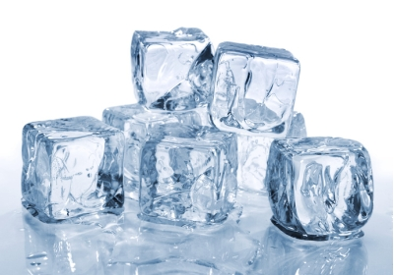
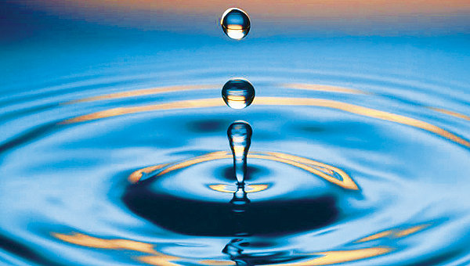
Skupenstva vody
Kvapalné
Pevné
Plynné

Slide 8
Dva typy vôd
Slaná - moria oceány
Sladká - jazera potoky rieky
Tento názov nie je len obrazne povedaný, je naozaj slaná , dá sa z nej aj vyrobiť morská soľ , ktorá je veľmi zdravá.
Žijú v nej napr. žraloky, delfíny, ryby a krab.
Tento názov je obrazne pomenovaný neni naozaj sladká je bez chuti.
Žijú v nej napr. sladko vodné ryby , rak , rozmnožujú sa v nej komárí a svoj život tam začínajú žaby.

Slide 9
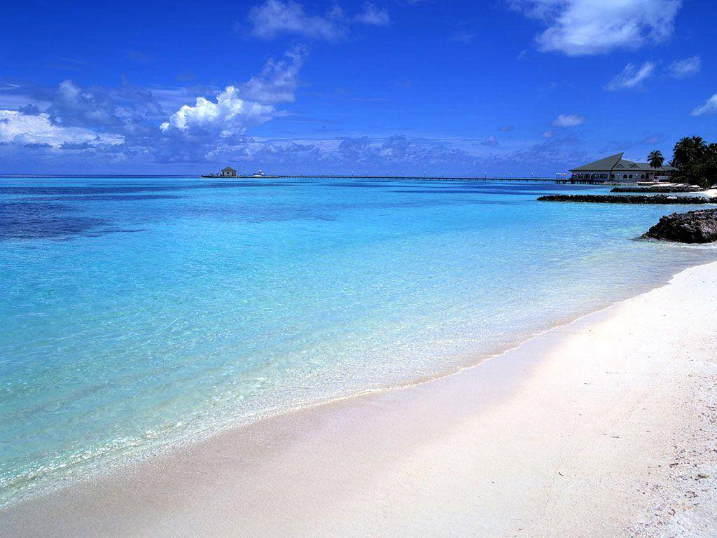
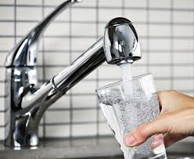
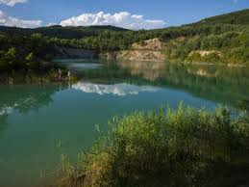
Na zemi tvorí 72 % povrchu iba voda z toho
97% slaná
2% sladká
1% pitná

Slide 10
poučenie
Vodou by sme mali šetriť, je jej tu veľmi málo, a preto si to nemôžme dovoliť.
Mali by sme umývať podlahu nepitnou vodou, lebo veľmi veľa ľudí umiera v Afrike pre nedostatok vody.

Slide 11
Ďakujem za pozornosť

